Slide 1
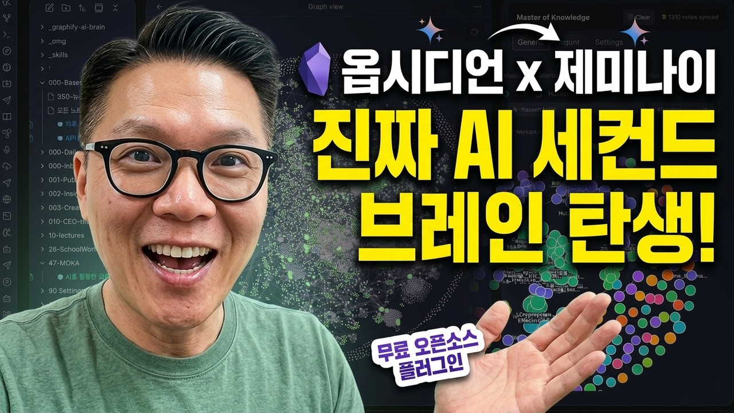
DREAMLABS COLLECTOR
옵시디언에 제미나이 붙이니 AI 세컨드 브레인이 진짜 됐다! | 무료 오픈소스 플러그인
이 영상은 옵시디언(Obsidian) 노트에 구글 제미나이(Gemini) AI를 연동하여 개인화된 'AI 세컨드 브레인'을 구축하는 오픈소스 플러그인 'Master of Knowledge'를 소개합니다. 이 플러그인은 사용자의 방대한 개인 노트를 맥락으로 활용하여 AI가 검색, 연결, 글쓰기를 수행하도록 돕습니다. 주요 기능으로는 노트 동기화, AI 기반 질의응답, Antigravity CLI를 통한 웹 검색 및 보고서 생성, 저렴한 API 비용 관리, 그리고 지식 그래프 시각화가 있습니다. 기존 AI의 개인 맥락 이해 부족이라는 한계를 극복하고, 월 0.01달러 미만의 비용으로 효율적인 지식 관리 시스템을 제공하는 것을 목표로 합니다. (트랜스크립트 부재로 메타데이터 기반 추론)
CHANNEL
VIDEO ID
배움의 달인 (AI·자동화)
VYXr0M7IYJk
source: https://www.youtube.com/watch?v=VYXr0M7IYJk | video_id: VYXr0M7IYJk | generated: 2026-06-30T16:01:15Z

Slide 2
Executive Summary
영상 시청 전 빠른 정보 습득을 위한 요약
SUMMARY
이 영상은 옵시디언(Obsidian) 노트에 구글 제미나이(Gemini) AI를 연동하여 개인화된 'AI 세컨드 브레인'을 구축하는 오픈소스 플러그인 'Master of Knowledge'를 소개합니다. 이 플러그인은 사용자의 방대한 개인 노트를 맥락으로 활용하여 AI가 검색, 연결, 글쓰기를 수행하도록 돕습니다. 주요 기능으로는 노트 동기화, AI 기반 질의응답, Antigravity CLI를 통한 웹 검색 및 보고서 생성, 저렴한 API 비용 관리, 그리고 지식 그래프 시각화가 있습니다. 기존 AI의 개인 맥락 이해 부족이라는 한계를 극복하고, 월 0.01달러 미만의 비용으로 효율적인 지식 관리 시스템을 제공하는 것을 목표로 합니다. (트랜스크립트 부재로 메타데이터 기반 추론)
source: https://www.youtube.com/watch?v=VYXr0M7IYJk | video_id: VYXr0M7IYJk | generated: 2026-06-30T16:01:15Z

Slide 3
Video Structure
영상 구성과 논리 흐름
01
인트로 및 'Master of Knowledge' 개발 배경과 기존 AI의 한계점 (00:00 - 02:37)
02
플러그인의 5가지 핵심 기능(Sync, Chat, Agent, Budget, Graph) 총정리 (02:37 - 06:16)
03
BRAT 플러그인을 통한 설치 방법 및 초기 세팅 가이드 (06:16 - 12:13)
04
Gemini API 키, 모델, 폴더, 예산 설정 등 상세 세팅 과정 (07:45 - 11:01)
05
Chat, Agent, Graph 기능의 실전 데모 및 활용법 (14:26 - 24:31)
06
'Knowledge Gardening' 철학 설명 및 커넥트 노트 확인 (23:13 - 26:00)
source: https://www.youtube.com/watch?v=VYXr0M7IYJk | video_id: VYXr0M7IYJk | generated: 2026-06-30T16:01:15Z

Slide 4
Key Ideas
정보게시물로 전환할 핵심 아이디어
01
**개인화된 AI 지식 작업실**: 옵시디언 노트를 AI의 맥락으로 활용하여 사용자 맞춤형 지식 관리 시스템 구축.
02
**AI의 맥락 한계 극복**: 일반적인 AI가 알지 못하는 개인의 생각과 기록을 AI가 학습하고 활용하도록 함.
03
**PKM(개인 지식 관리)과 AI의 결합**: 옵시디언의 강력한 노트 관리 기능에 Gemini AI의 지능을 더해 시너지 창출.
04
**비용 효율적인 AI 솔루션**: 월 0.01달러 미만의 저렴한 API 비용으로 AI 기반 지식 관리 시스템 운영 가능.
05
**다기능 AI 어시스턴트**: 노트 동기화, AI 질의응답, 웹 검색/보고서 생성, 비용 관리, 지식 그래프 시각화를 통합 제공.
06
**오픈소스 철학**: 커뮤니티 기반의 개발과 성장을 지향하며, 사용자 참여를 통해 플러그인 개선.
source: https://www.youtube.com/watch?v=VYXr0M7IYJk | video_id: VYXr0M7IYJk | generated: 2026-06-30T16:01:15Z

Slide 5
DreamLabs Application
DreamLabs 내부 적용 관점
01
**내부 리서치 및 기술 브리핑 효율화**: DreamLabs의 방대한 내부 리서치 문서, 기술 노트 등을 옵시디언에 통합하고 AI로 검색, 요약, 연결하여 신속한 정보 습득 및 브리핑 자료 생성에 활용.
02
**개인화된 AI 연구 어시스턴트 구축**: 각 연구원의 전문 분야 노트와 연동하여 맞춤형 AI 어시스턴트를 제공, 특정 프로젝트 관련 심층 정보 탐색 및 아이디어 도출 지원.
03
**기술 동향 분석 및 보고서 자동화**: Antigravity CLI 연동 기능을 활용하여 최신 기술 동향을 웹에서 검색하고, DreamLabs 내부 지식과 결합하여 기술 보고서 초안을 자동 생성하는 프로세스 도입 검토.
04
**지식 그래프를 통한 인사이트 발굴**: DreamLabs의 다양한 프로젝트 및 연구 분야 간의 연결성을 지식 그래프로 시각화하여 숨겨진 관계를 파악하고 새로운 협업 기회나 연구 방향성 발굴.
05
**비용 효율적인 AI 지식 관리 PoC**: 월 0.01달러 미만의 저렴한 API 비용으로 AI 기반 지식 관리 시스템의 PoC(개념 증명)를 진행하여, 대규모 도입 전 효과 및 안정성 검증.
source: https://www.youtube.com/watch?v=VYXr0M7IYJk | video_id: VYXr0M7IYJk | generated: 2026-06-30T16:01:15Z

Slide 6
Verification Required
모델 추론/metadata 한계/원본 확인 필요
01
**플러그인 성능 및 안정성 검증**: 대규모 옵시디언 노트(수천 개 이상) 환경에서 'Master of Knowledge' 플러그인의 실제 검색 속도, 정확도 및 시스템 안정성 테스트.
02
**API 비용 실제 검증**: Gemini API 연동 시 영상에서 언급된 '월 0.01달러 미만'의 비용이 실제 사용 환경에서도 유지되는지 정밀하게 확인.
03
**Antigravity CLI 연동 품질 평가**: 웹 검색 결과의 관련성, 보고서 생성의 품질 및 유용성, 그리고 외부 데이터 연동 시 보안 취약점 여부 평가.
04
**오픈소스 프로젝트 지속 가능성**: GitHub 저장소의 활동성, 커뮤니티 지원, 버그 수정 및 기능 업데이트 주기 등 프로젝트의 장기적인 유지보수 및 발전 가능성 확인.
05
**데이터 보안 및 프라이버시 분석**: 옵시디언 노트가 Gemini API를 통해 처리될 때 발생할 수 있는 데이터 유출 위험, 암호화 방식, 개인 정보 보호 정책 등에 대한 심층 분석.
06
**설치 및 운영 복잡도 평가**: DreamLabs 내부 시스템 환경에 플러그인을 설치하고 운영하는 과정의 복잡성, 필요한 기술 스택, 그리고 잠재적인 호환성 문제 사전 테스트.
source: https://www.youtube.com/watch?v=VYXr0M7IYJk | video_id: VYXr0M7IYJk | generated: 2026-06-30T16:01:15Z

Slide 7
Source & Download Metadata
게시물과 문서 산출물 추적 정보
METADATA
Title: 옵시디언에 제미나이 붙이니 AI 세컨드 브레인이 진짜 됐다! | 무료 오픈소스 플러그인
Channel: 배움의 달인 (AI·자동화)
Video ID: VYXr0M7IYJk
Source URL: https://www.youtube.com/watch?v=VYXr0M7IYJk
Playlist ID: PLHwM6idVO2zyqi2IZeDAiP5QBqRXd2Zyh
Generated at: 2026-06-30T16:01:15Z
Source basis: metadata_and_model_inference
source: https://www.youtube.com/watch?v=VYXr0M7IYJk | video_id: VYXr0M7IYJk | generated: 2026-06-30T16:01:15Z

